Slide 1
不确定性推理

Slide 2
主要内容
1. 不确定性推理定义
2. 可信度
3. 不精确推理模型
4. 加权的可信度推理

Slide 3
1. 不确定性推理
推理是从已知事实（证据）出发，运用相关知识（或规则）逐步推出结论的思维过程。
基于传统逻辑的推理
  原始证据是确定的
  推理规则是确定的
但是世界上许多事情是无法完全确定的，如：疾病诊断、天气预报、股市波动…

Slide 4
1. 不确定性推理
规则的不确定
  知识库是人工智能的核心，库中的知识既有规律性的一般原理，又有大量的不完全的专家知识
  即知识带有模糊性、随机性、不可靠或不知道不确定因素。
原始证据的不确定
  错觉、观察错误…

Slide 5
1. 不确定性推理 —— 典型个例
不确定性推理模型没有一个统一的模型，种类很多，比较有名的有：
  Shortliffe在1975年结合医疗专家系统MYCIN建立的不确定性理论
  Duda在1976年结合探矿专家系统PROSPECTOR建立的主观Bayes推理

Slide 6
1. 不确定性推理 —— 典型个例
  Dempster Shafer在1976年提出的证据理论
  Zadeh在1978年提出的可能性理论，1983年提出的模糊逻辑和逻辑推理
  Nilsson在1986年提出的概率逻辑
  Pearl在1986年提出的信任网络

Slide 7
1. 不确定性推理 —— Mycin 系统
由斯坦福大学研制的对细菌感染疾病的诊断和治疗提供咨询的计算机咨询专家系统
能识别51种病菌,正确使用23种抗菌素
医生向系统输入病人信息，Mycin系统可以进行诊断，并提出处方
Mycin是早期最有影响力的专家系统

Slide 8
1. 不确定性推理 —— Mycin 系统
专家诊断的4个步骤
  (1) 确定病人是否有重要的病菌感染需要治疗
  (2) 确定疾病可能是由哪种病菌引起的
  (3) 判断哪些药物对抑制这种病菌可能有效
  (4) 根据病人的情况，选择最适合的药物

Slide 9
1. 不确定性推理 —— Mycin 系统
MYCIN系统试图用产生式规则的形式体现专家的判断知识，以模仿专家的推理过程
  系统通过和医生之间的对话收集关于病人的基本情况
  医生所输入的信息被用于作出诊断。诊断过程中如需进一步的信息，系统就会进一步询问医生
  一旦可以作出合理的诊断，MYCIN就列出可能的处方，然后在与医生作进一步对话的基础上选择适合于病人的处方

Slide 10
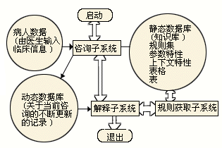
1. 不确定性推理 —— Mycin 系统

Slide 11
1. 不确定性推理 —— Mycin 系统
咨询开始时，先启动咨询系统，进入人机对话状态
  此时，系统向用户提出必要的问题，进行推理
  系统只在根据已有的信息无法推论所需的信息时才询问
  如果医生对咨询的某些部分有疑问，可向系统提出问题。这时系统将给予解释
  然后系统又重新返回到咨询过程

Slide 12
1. 不确定性推理 —— Mycin 系统
当结束咨询时，系统自动地转入解释子系统
  解释子系统回答用户的问题，并解释推理过程
  解释时，系统显示规则，并说明为什么需要某种信息，以及如何得到某个结论

Slide 13
1. 不确定性推理 —— Mycin 系统
MYCIN是典型的产生式系统，包括
  规则库（知识库，静态数据库）
  综合数据库（动态数据库）
  控制系统（反向推理机）
MYCIN采用了不确定性推理

Slide 14
1. 不确定性推理 —— 基本问题
表示与量度
  知识的不确定性
  证据的不确定性
匹配算法及阈值选择
组合证据的算法
传递算法
结论的合成

Slide 15
2. 可信度概念
信任增长度MB
  MB(h, e): 在证据e下对结论h的信任度增加量；
不信任增长度MD
  MD(h, e): 在证据e下对结论h的不信任度增加量；

Slide 16
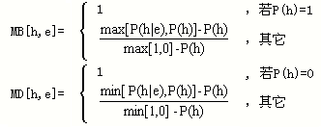
2. 可信度概念

Slide 17
2. 可信度概念 —— MB、MD的互斥性
MB>0时，MD=0
MD>0时, MB=0
结论：当证据e存在时，不可能同时提高结论h的可信度增加量和不可信度增加量

Slide 18
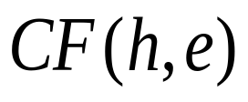
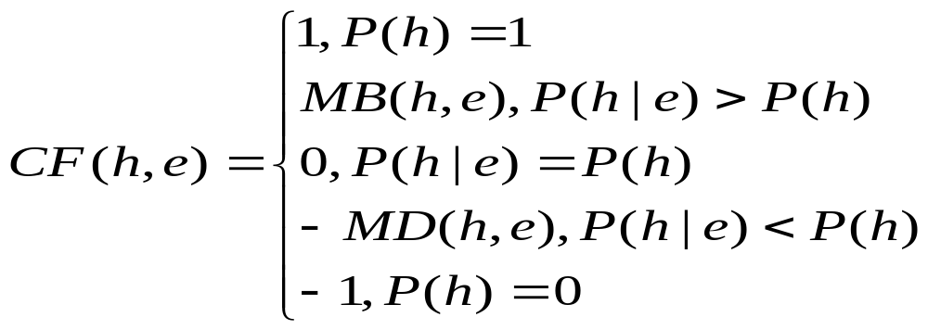
2. 可信度概念
可信度定义： 表示在证据e出现的前提下，结论h为真的概率变化程度

Slide 19
2. 可信度概念
CF(h, e)本身不是概率，可以为负数
在实际的应用中，CF(h, e)的值是由专家根据经验知识主观确定的, 不是计算出来的

Slide 20
2. 可信度概念
的说明
  1.大于0时，证据e的出现增加了结论h为真的概率；
    等于1时，证据e使得h为真
  2.小于0时，证据e的出现减少了结论h为真的概率；
    等于-1时，证据e使得h为假
  3.等于0时，证据e和结论h不相关

Slide 21
3. 不精确推理模型
一. 知识的常用表示形式
  产生式规则
  语义网络
  框架
  状态空间
  逻辑模式
  脚本
  过程
  面向对象

Slide 22
3. 不精确推理模型
Mycin的知识不确定性表示
知识采用产生式规则表示，存储在知识库
知识包含三部分
  前提
  结论
  可信度因子[-1,1]：知识静态强度、可信度
知识表示形式为：
  IF E THEN H (CF(H,E))
  例：IF 头疼AND流鼻涕 THEN 感冒(0.7)

Slide 23
3. 不精确推理模型
二. 证据不确定性的表示
可信度因子CF(E)
  表示证据的不确定程度
  取值范围：[-1,1]；证据观察的结果为真或假的程度
CF(E)的值
  原始证据，由用户提供；
  中间结论，由算法计算得到；

Slide 24
3. 不精确推理模型
CF(H,E)和CF(E)的区别
CF(H,E)
  表示知识的不确定性，而知识一般由该领域的专家给定，如诊断规则
  是证据E为真时，结论H的可能性度量
CF(E)
  表示证据的不确定性，而证据一般由用户提供，如症状、检验结果等
  是证据E本身的可能性度量

Slide 25
3. 不精确推理模型
三. 组合证据不确定性的算法
组合证据为多个证据的合取时
  即E=E₁ AND E₂ AND … E_{n}
组合证据为多个证据的析取时
  即E=E₁ OR E₂ OR … E_{n}

Slide 26
3. 不精确推理模型
四. 不确定性的传递算法
不确定性推理
  不确定性的原始证据
  不确定性的知识
结论H的可信度
  H可以是最终结论或中间结论
  H的可信度取值：[-1,1]

Slide 27
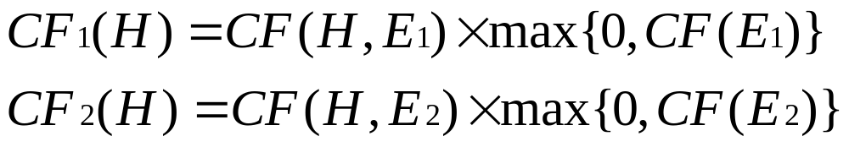
3. 不精确推理模型
五. 结论不确定性的合成算法
考虑如下两条规则下的推理：
  IF E₁ THEN H(CF(H,E₁))
  IF E₂ THEN H(CF(H,E₂))
  不同：IF E₁ OR E₂ THEN H
利用每一条规则，分别计算

Slide 28
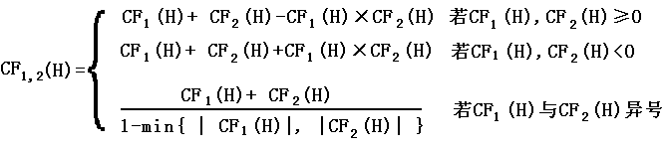
3. 不精确推理模型
则两条规则下的结论可信度合成公式

Slide 29
例子
设有下述一组知识：
r₁: IF E₁ THEN H (0.8)
r₂: IF E₂ THEN H (0.6)
r₃: IF E₃ THEN H (-0.5)
r₄: IF E₄ AND(E₅ OR E₆) THEN E₁(0.7)
r₅: IF E₇ AND E₈ THEN E₃(0.9)
已知CF(E₂)=0.8, CF(E₄)=0.5, CF(E₅)=0.6
CF(E₆)=0.7, CF(E₇)=0.6, CF(E₈)=0.9
画出推理树，求CF(H) (运算过程保留小数点后2位)

Slide 30
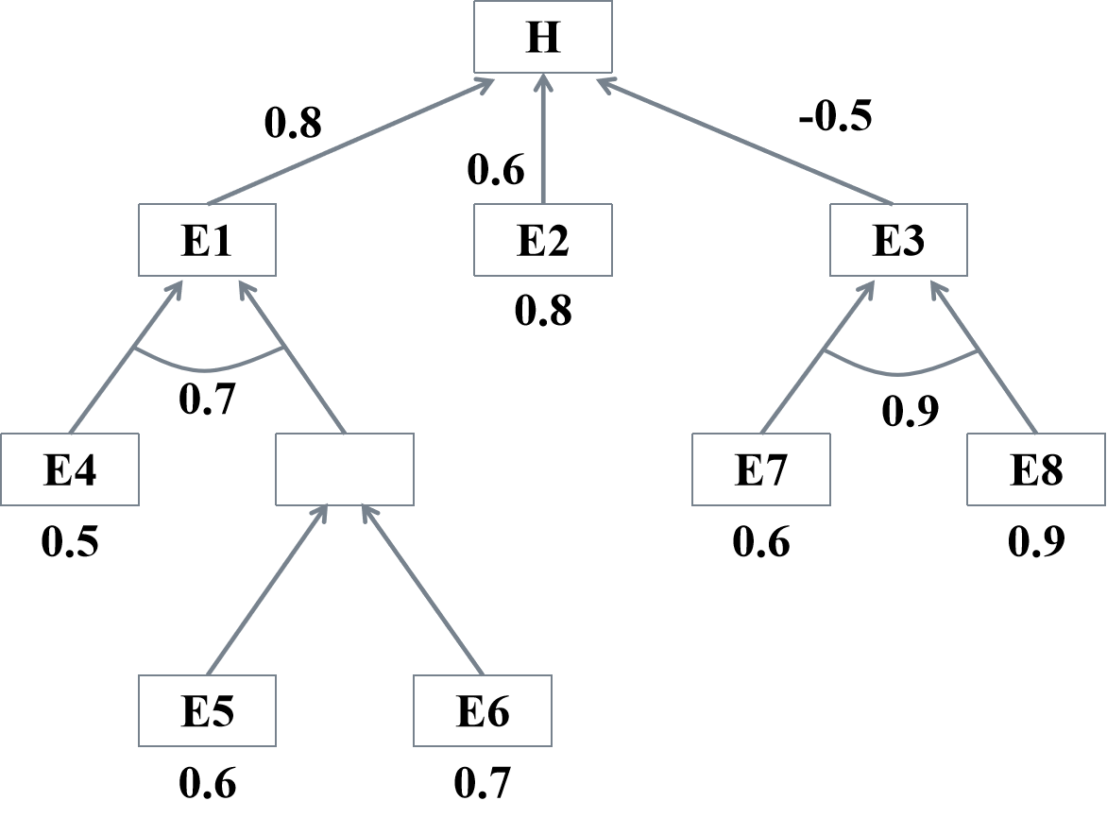
推理树

Slide 31
计算过程
由r₄ 有：
CF(E₁)=0.7×max{ 0, CF[E4 AND (E₅ OR E₆)] }
=0.7×max{ 0, min{ CF(E₄) , CF (E₅ OR E₆) } }
=0.×max{0,min{CF(E₄),max{CF(E₅), CF(E₆) } } }
=0.7×max{ 0, min{ 0.5 , max{ 0.6 , 0.7 } } }
=0.7×max{ 0, 0.5 }
= 0.35

Slide 32
计算过程
由r₅ 有：
CF(E₃)=0.9×max{ 0, CF(E₇ AND E₈) }
=0.9×max{ 0, min{ CF(E₇) , CF(E₈) } }
=0.9×max{ 0, min{ 0.6 , 0.9 } }
=0.9×max{ 0, 0.6 }
= 0.54

Slide 33
计算过程
由r₁ 有：
CF₁(H)=0.8×max{ 0, CF(E₁) }
=0.8×max{ 0, 0.35 }
= 0.28

Slide 34
计算过程
由r₂ 有：
CF₂(H)=0.6×max{ 0, CF(E₂) }
=0.6×max{ 0, 0.8 }
= 0.48

Slide 35
计算过程
由r₃ 有：
CF₃(H)=-0.5×max{ 0, CF(E₃) }
=-0.5×max{ 0, 0.54 }
= -0.27

Slide 36
计算过程
（1）因为CF₁(H)>0, CF₂(H)>0，所以：
CF_{1,2}(H)=CF₁(H)+CF₂(H) - CF₁(H)×CF₂(H)
=0.28+0.48-0.28×0.48
≈ 0.63

Slide 37
计算过程
（2）因为CF_{1,2} (H)>0, CF₃(H)<0，所以：
CF_{1,2}(H)+ CF₃(H)
CF_{1,2,3}(H)=
1-min{ | CF_{1,2}(H)|, |CF₃(H)| }
0.63-0.27
=
1-min{ 0.63, 0.27 }
≈0.49
即综合可信度为：CF(H)=0.49

Slide 38
练习1
设有如下规则集：
  R1: IF E1 AND E2 THEN E5(0.8)
  R2: IF E3 AND E4 AND E5 THEN H(0.9)
  已知：CF(E1)=0.9,CF(E2)=0.8, CF(E3)=0.7,CF(E4)=0.6,
  求：CF(H)=?

Slide 39
练习2
设有如下规则集：
  R1: IF E₁ THEN R(0.5)
  R2: IF E₂ THEN R(1.0)
  R3: IF E₃ THEN R(-0.5)
  R4: IF E₄ AND E₅ THEN E₁(0.4)
  R5: IF E₆ AND (E₇ OR E₈) THEN E₂(1.0)
  且CF(E₃)=0.2,CF(E₄)=0.9,CF(E₅)=0.5
  CF(E₆)=0.4,CF(E₇)= -0.3,CF(E₈)=0.5.
  画出推理树，并计算可信度CF(R)

Slide 40
4. 带加权因子的可信度推理
前述C-F模型特点：
  规则的前提条件是多个互相独立的子条件的组合
  子条件对结论重要程度完全相同
例：
  IF 该论文有创见
  AND 立论正确
  AND 文字通顺
  AND 格式规范
  THEN 该论文可以发表

Slide 41
4. 带加权因子的可信度推理
钻石王老五的条件
  IF 有房子
  AND 有车子
  AND 有存折
  AND …
  THEN 钻石王老五
需要引入加权因子，表示子条件的权重

Slide 42
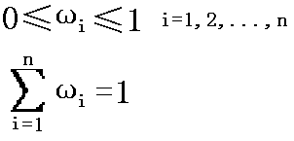
4.1 规则不确定性的表示
IF E₁(ω₁) AND E₂(ω₂) AND … E_{n}(ω_{n}) THEN H (CF(H,E))
其中，ω_{i}是加权因子，且

Slide 43
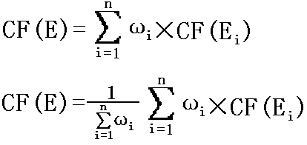
4.2 组合证据不确定性算法
前提：E= E₁(ω₁) AND E₂(ω₂) AND … E_{n}(ω_{n})， 则可信度计算公式为：
或
注：第一个公式是在已经归一化的条件下成立

Slide 44

4.3 不确定性的更新算法
CF(H) = CF(H,E)×CF(E)
符号 可以表示相乘

Slide 45
例题
例1、设有下列知识：
IF 该动物有蹄（0.3）
AND 该动物有长腿（0.2）
AND 该动物有长颈（0.2）
AND 该动物是黄褐色（0.1）
AND 该动物身上有暗黑色斑点（0.2）
THEN 该动物是长颈鹿（0.8）

Slide 46
例题
证据为：
E₁: 该动物有蹄（1）
E₂: 该动物有长腿（1）
E₃: 该动物有长颈（1）
E₄: 该动物是黄褐色（0.8）
E₅: 该动物身上有暗黑色斑点（0.6）
试画出推理树，并推理出该动物是什么动物？

Slide 47
例题
解：
CF(E)=0.3×1+0.2×1+0.2×1+0.1×0.8+0.2×0.6
=0.9
推出该动物是长颈鹿，其可信度为：
CF(H)=CF(H,E) ×CF(E)
=0.9 ×0.8
=0.72

Slide 48
例题
例2、设有下列规则：
r₁: IF E₁(0.6) AND E₂(0.4) THEN E₆(0.8)
r₂: IF E₃(0.5) AND E₄ (0.3) AND E₅ (0.2) THEN E₇ (0.7)
r₃: IF E₆ (0.7) AND E₇(0.3) THEN H(0.75)
已知：CF(E₁)=0.9, CF(E₂)=0.8, CF(E₃)=0.7
CF(E₄)=0.6, CF(E₅)=0.5
画出推理树，并计算CF(H)

Slide 49
例题
解：
由r₁ 有： CF(E₁(0.6) AND E₂(0.4))
=0.6×0.9+0.4×0.8
=0.86
由r₂ 有：
CF(E₃(0.5) AND E₄(0.3) AND E₅(0.2))
=0.5×0.7+0.3×0.6+0.2×0.5
=0.63

Slide 50
例题
由r₁ 有：
CF(E₆)=0.8×0.86=0.688
由r₂ 有：
CF(E₇)=0.7×0.63=0.441

Slide 51
例题
由r₃ 有：
CF(E) =CF(E₆ (0.7) AND E₇ (0.3))
=0.7×0.688+0.3×0.441
=0.6139
CF(H)=CF(H,E)×CF(E)=0.75×0.6139
=0.460425

Slide 52
课堂练习1
设有如下规则集：
  R1: IF E1(0.6) AND E2(0.4) THEN E5(0.8)
  R2: IF E3(0.5) AND E4(0.3) AND E5(0.2) THEN H(0.9)
  已知：CF(E1)=0.9,CF(E2)=0.8, CF(E3)=0.7,CF(E4)=0.6, 求：CF(H)=?

Slide 53
课堂练习2
设有一组带加权因子的推理规则：
  R1: IF E1(0.6) AND E2(0.4) THEN H1(0.9)
  R2: IF E3(0.3) AND E4(0.3) AND E5(0.4) THEN H2(0.8)
  R3: IF E6(0.5) AND H1(0.3) AND H2(0.2) THEN H(0.7)
  且已知CF(E1)=0.9,CF(E2) =0.8, CF(E3)=0.7,CF(E4)=0.7,CF(E5)=0.8, CF(E6)=0.9. 求CF(H).

Slide 54
小 结
可信度
  CF(H, E)：[-1，1]
  CF(E)：[-1，1]
  CF(H)：[-1，1]
不精确推理模型C-F
  多个与条件的组合：取最小
  多个或条件的组合：取最大
加权的可信度推理: 加权计算
注意: 结合推理树, 熟练掌握不确定推理的计算

Slide 55
练习1
假设一个带加权因子的不确定性推理规则为:
  IF E1(0.2) AND E2(0.3) AND E3(0.5) THEN H (CF(H,E)=0.1)
  且CF(E1)=0.5,CF(E2)=1,CF(E3)=0.2。
  试画出该规则对应的推理树，并计算CF(H)的值

Slide 56
练习2
设有如下推理规则：
  R1: IF E1 THEN E2(0.6)
  R2: IF E2 AND E3 THEN E4(0.8)
  R3: IF E4 THEN R(0.7)
  R4: IF E5 THEN R(0.9)
  且CF(E1)=0.5,CF(E3)=0.6, CF(E5)=0.4, CF(R) = ?

Slide 57
练习3
设有如下规则集：
  IF R1 THEN H(0.5)
  IF R2 THEN H(-0.1)
  IF R3 THEN H(0.2)
  IF E1 OR E2 THEN R1(0.4)
  IF E3 AND (E4 OR E5) THEN R3(1.0)
  且CF(E1)=0.2,CF(E2)=0.4,CF(E3)=0.5
  CF(E₄)=0.4,CF(E₅)= -0.3,CF(R₂)=0.2.
  画出推理树，并计算可信度CF(H)

